Slide 1
Análise crítica TOF
CATÁLISE: UMA VISÃO INTEGRADA
MARIA PAULA DE SOUZA RODRIGUES

Slide 2
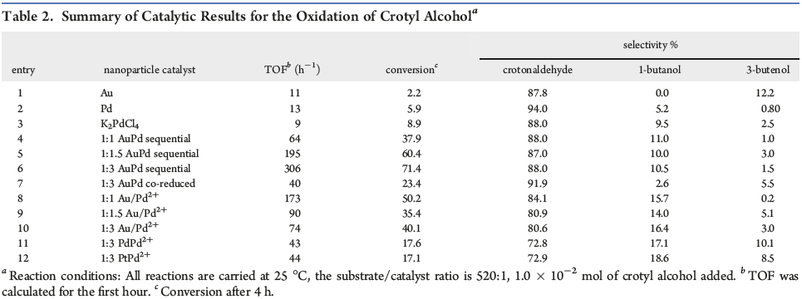
TOF foi calculado na primeira hora.
Pelo formato da curva do TON percebe-se que o TOF foi calculado para a região linear na parte da curva, sendo calculado no momento correto.
Balcha, et. al.. Selective aerobic oxidation of crotyl alcohol using AuPd core-shell. ACS Catalysis, 1, 425-436, 2011.

Slide 3
TOF foi calculado por segundo, sendo utilizado uma média para sua avaliação.
Não foi feito um estudo gráfico da curva para determiner a melhor região do TOF.
Os autores obtiveram os TOFs através do número de átomos de Ru de supertífice estimados por diferentes técnicas.
Inoue, et. al.. Efficient and stable ammonia synthesis by self-organized flat Ru, nanoparticles on calcium amide. ACS Catal., 6, 7577-7584, 2016.

Slide 4
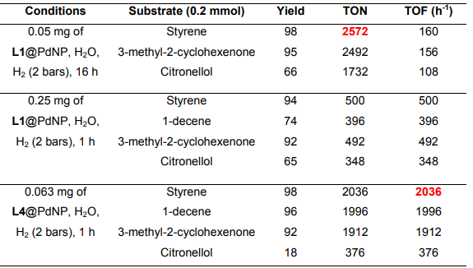
TOF foi calculado em diferentes tempos. Porém na grande maioria dos casos o rendimento (e consequentemente a conversão) no número de horas que foi estabelecido estavam muito próximos de 100%.
Não foi feito um estudo gráfico da curva para determiner a melhor região do TOF.
O TON foi calculado através do número de mols do substrato formado na reação por um mol do catalisador. O TOF foi calculado pela divisão do TON por unidade de tempo.
Ferry, et. al.. Negatively charged N-heterocyclic carbene-stabilized Pd and Au nanoparticles and efficient catalysis in water. ACS Catal., 5, 5, 5414−5420, 2015.

Slide 5
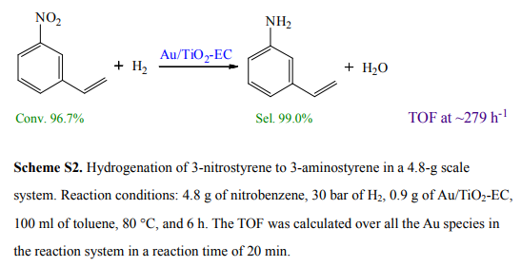
TOF foi calculado no início da reação, sendo registrado na parte reta da curva.
OS TOFs foram calculados com base na conversão de nitrobenzeno.
Wang, et. al.. Activity and selectivity in nitroarene hydrogenation over Au nanoparticles on the edge/corner of anatase. ACS Catal., 6, 4110-4116, 2016.

Slide 6
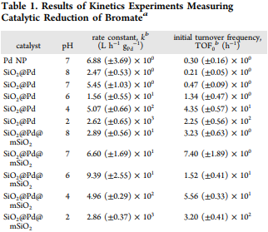
TOF foi calculado no início, considerando não o tempo ou a forma da curva, mas sim a constante de pseudo-primeira ordem do produto dividida pela concentração inicial do contaminante e pela concentração de Pd na superfície.
Não foi feito um estudo gráfico do TON e TOF.
Wang, et. al.. Palladium nanoparticles encapsulated in core-shell silica: a structured hydrogenation catalyst with enhanced activity for reduction of oxyanion water pollutants. ACS Catal., 4, 3551-3559, 2014.

